Slide 1

1.2 治国安邦的总章程

Slide 2

核心素养目标
政治认同：
（1）知道宪法组织国家机构、授予国家机构相应的职权，严格规范职权的行使；
（2）懂得宪法是治国安邦的总章程。认同我国宪法的价值追求。
道德修养：增强宪法意识，自觉热爱宪法、拥护宪法。
法治观念：
（1）了解宪法的主要内容，明确宪法的地位与作用；
（2）认识国家基本制度和国家机构；认识权力的运行过程；
责任意识： 用自己的行动来维护宪法的尊严和权威。

Slide 3

01 设置国家机构

Slide 4

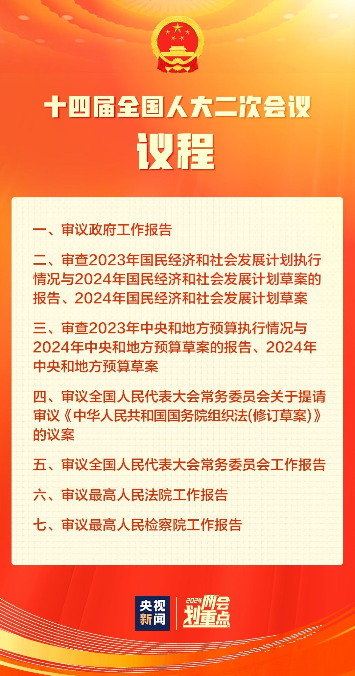
十四届全国人大二次会议将于3月5日上午开幕，3月11日下午闭幕，会期7天，共安排3次全体会议。

Slide 5


我国的一切权力属于人民。
可是我国人口众多，地域辽阔，怎样实现权力属于人民呢？

Slide 6
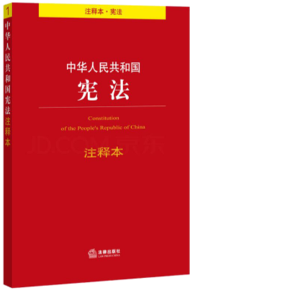
设置国家机关
新中国成立后，人民是通过宪法以法律的形式确认奋斗成果的。
我国宪法第二条规定：“中华人民共和国的一切权力属于人民。”
★我国的一切权力属于人民。人民代表大会是人民行使国家权力的机关。

Slide 7


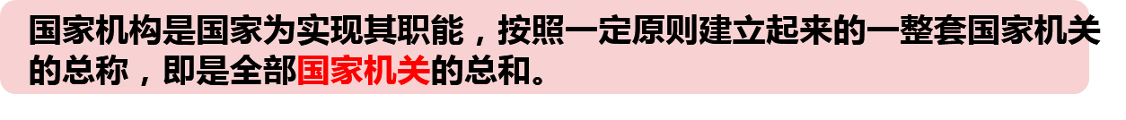
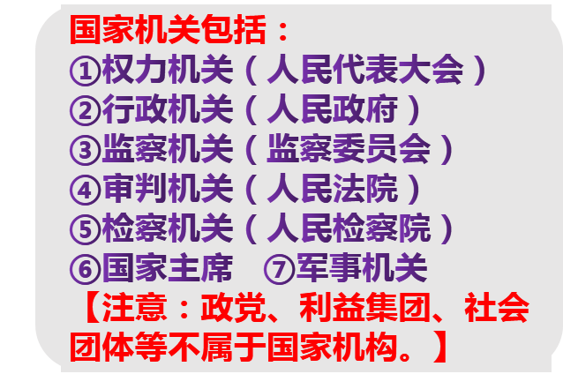
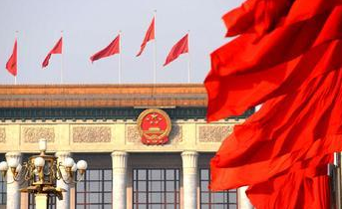

Slide 8
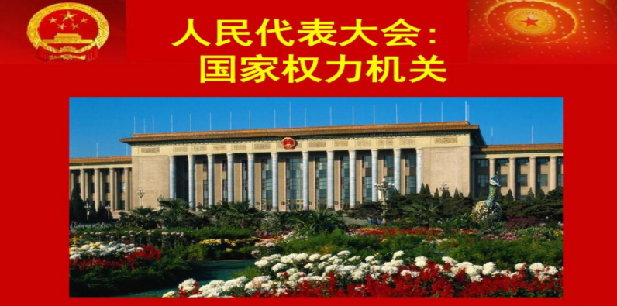
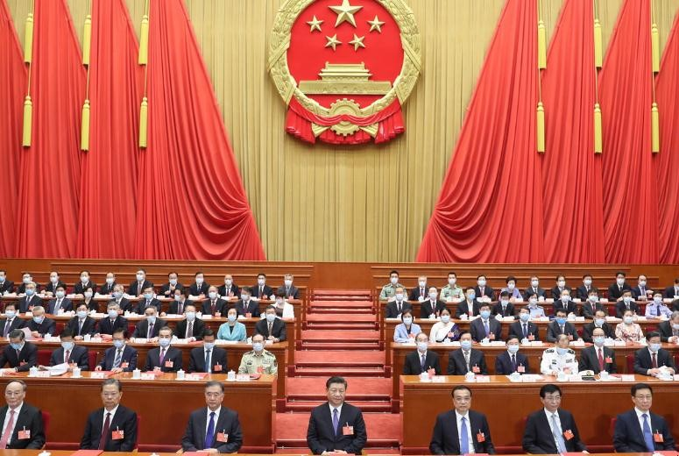
新课讲授
New lesson to teach
笔记1
1.人民行使国家权力的机关？
人民代表大会是人民行使国家权力的机关。

Slide 9
2.宪法是如何设置国家机构的？
直接行使国家权力
国家一切权力属于人民
产生
人民政府
监察委员会
人民法院
人民检察院
行政机关
人民代表大会
人 民
对其负责，受其监督
监察机关
对其负责
选举代表组成
审判机关
监督
检察机关
间接行使国家权力
“一府一委两院”
国家权力机关

Slide 10
2.宪法如何设置国家机构？
①宪法明确国家的一切权力属于人民，人民代表大会是国家的权力机关；还规定各级国家机关的产生方式。
②宪法通过设置国家机构，授予国家机构特定职权，明确国家机构的组成、任期、工作方式等内容。
③宪法明确我国国家机构实行民主集中制的原则。

Slide 11
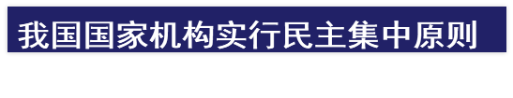


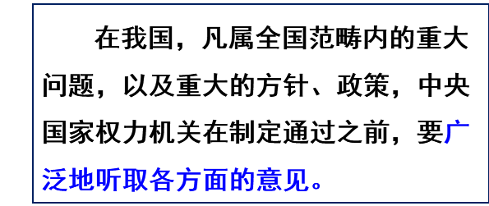


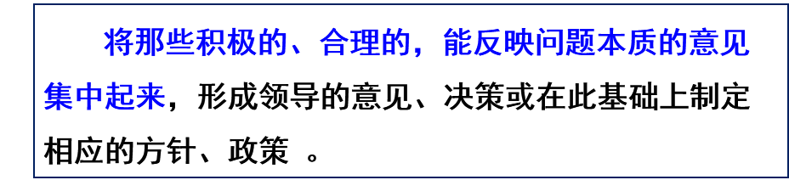


Slide 12


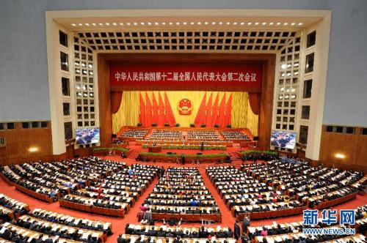
我国国家机构贯彻民主集中制原则的主要体现：
①在国家机构与人民的关系方面:
权力集中
产生
人民政府
监察委员会
人民法院
人民检察院
民主过程
选
举
组
成
广大人民
人大代表
人民代表大会
对其负责
监督
国家权力来自人民， 由人民选举产生国家权力机关，国家权力机关在国家机构中居于主导地位。

Slide 13
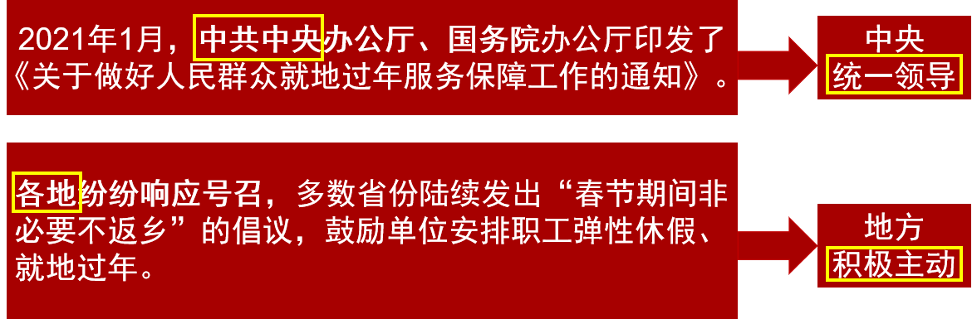
我国国家机构贯彻民主集中制原则的主要体现：
②在中央与地方国家机构的关系方面:
中央和地方的国家机构职权的划分，遵循在中央的统一领导下，充分发挥地方的主动性、积极性的原则。

Slide 14

在向社会公开征集意见后，关于上调个人所得税，第十三届全国人大常委会第五次会议以157票赞成，2票反对，11票弃权，表决通过了关于修改个人所得税法的决定。
③在国家机关内部：作出决策、决定时，实行民主集中制。
充分讨论，少数服从多数

Slide 15

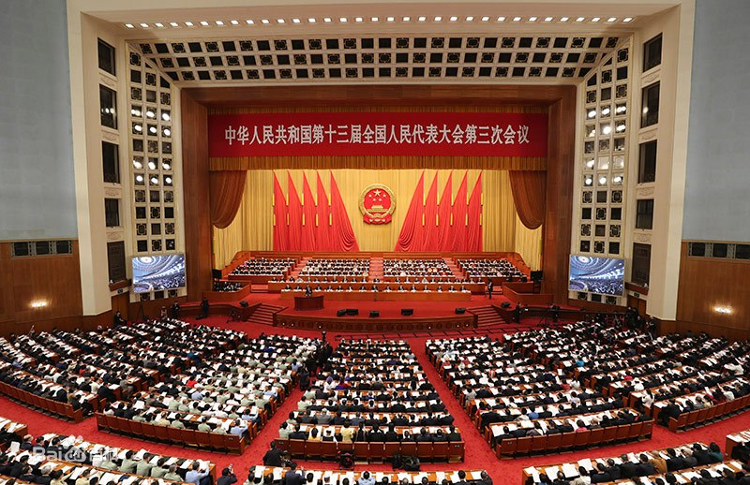

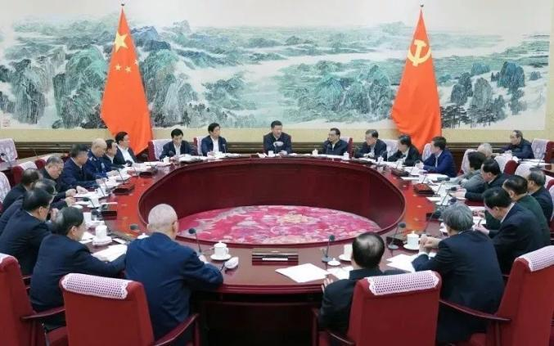
3、民主集中制的主要体现在哪些方面？
笔记整理
（1）国家机构与人民的关系方面：
国家权力来自于人民，由人民选举产生国家权力机关，国家权力机关在国家机构中居于主导地位。
（2）中央与地方国家机构的关系方面：
中央和地方的国家机构职权的划分，遵循在中央的统一领导下，充分发挥地方的主动性、积极性的原则。
（3）在国家内部作出决策、决定时：
作出决策、决定时，要实行民主集中制。

Slide 16
02 规范权力运行

Slide 17
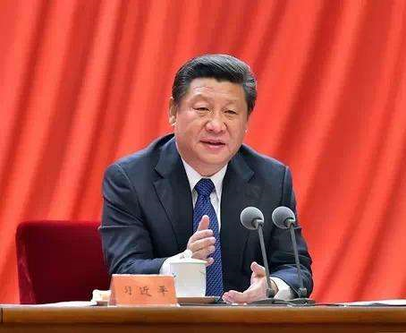
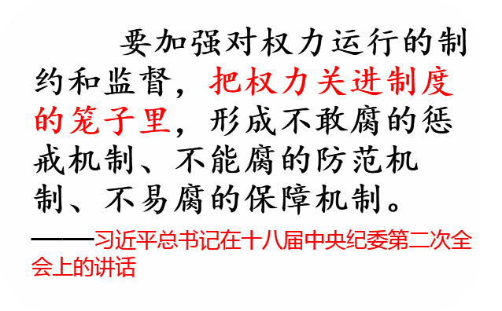
相关链接
习近平总书记的这段讲话明确告诉我们:要规范权力的运行，把权力关进制度的笼子里，要依法行使权力

Slide 18
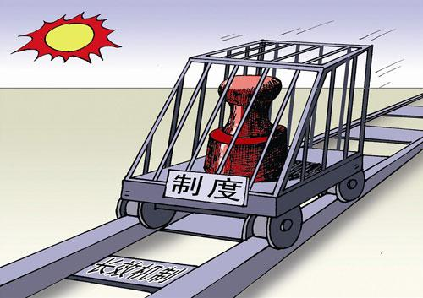

（1）跟同学们交流一下你对下边漫画寓意的理解。
公章表示：
笼子表示：
阳光表示：
权力
制度
公开透明和接受监督。
（2）漫画的整体寓意：
权力不能滥用，必须对权力进行制约和监督，把权力关进笼子里，让权力在阳光下运行。
思考：为什么要把权力关进笼子里，对权力进行制约呢？

Slide 19
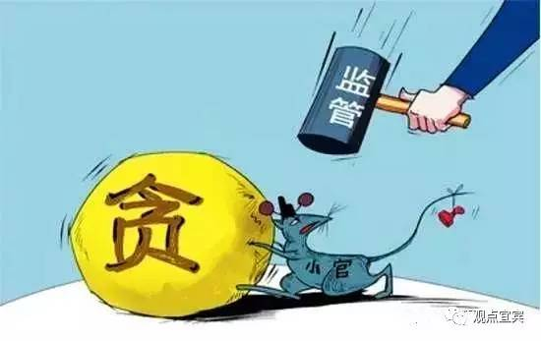
1、宪法为什么要规范权力运行 ？
①权力是把双刃剑，运用得好，可以造福于民；如果被滥用，则会滋生腐败，贻害无穷。必须加强对权力运行的制约和监督，让人民监督权力，让权力在阳光下运行，把权力关进制度的笼子。
②规范国家权力运行以保障公民权利的实现，这是宪法的核心价值追求。
③只有依法规范权力运行，才能保证人民赋予的权力始终用来为人民谋利益。

Slide 20

2.如何规范国家权力的运行？
某市政府为奖励纳税大户，宣布该市企业凡是年纳税额超过50万元者，其法人代表若发生违反交通规则的行为，可免予追究责任。
我是纳税大户，免责！
该市政府作出决定的理由正当吗？说说你的看法。
（1）国家权力必须在宪法和法律限定的范围内行使，不能超越权限。

Slide 21
探究与分享
阅读P17李某案例，思考：
李某在该项工作当中负有什么样的责任，他是怎样做的？
谈谈该案例给你的启示。
问题2：我国宪法如何规范权力运行？
②对国家机关及其工作人员来说，权力就是责任，责任就要担当，必须依法行使权力、履行职责，不得懈怠、推倭。
法定职责
必须为

Slide 22

高启强从一个鱼贩子，成长为京海的大佬，做了很多违法犯罪的勾当。由于高启强的段位太深，检查组拿不到他的证据。所以黄瑶就暗中使用计谋，从公司拿走了真实的账本（证据）。最终高启强等人被判有期徒刑十五年，高晓晨被判有期徒刑五年，最大的保护伞——中共临江省委政法委常务副书记何黎明落马，孟德海受处分被降职。
有观众认为“公安机关应该强硬些，对付高启强这种坏人要什么证据！”
公安机关可以这么做吗？
③宪法和法律还规定了国家权力行使的程序，要求国家权力必须严格按照法定的途径和方式行使。凡不按法定程序行使权力的行为，都是违法行为。（权力行使按程序）
不可以
行使权力守程序，也要有法律依据

Slide 23
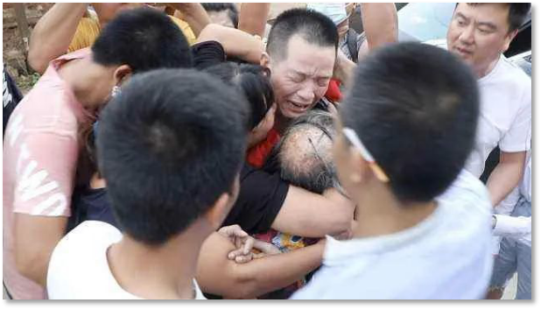
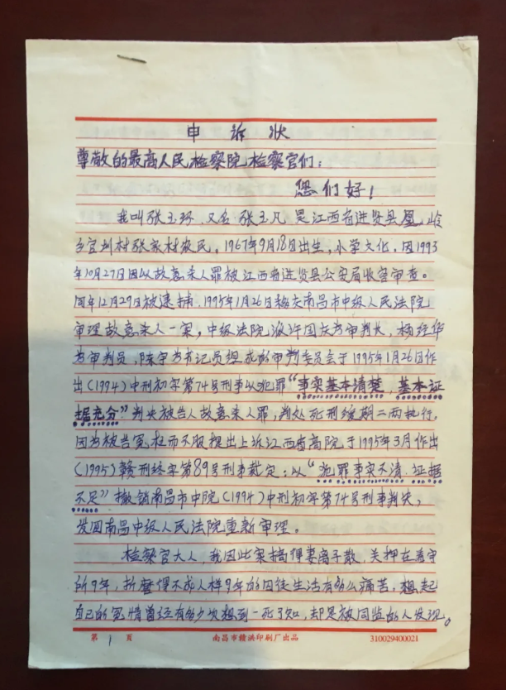

怎样规范权力的运行？
(3)宪法和法律还规定了国家权力行使的程序，要求国家权力必须严格按照法定的途径和方式行使。
(4)国家权力的行使不能任性，法定职责必须为，法无授权不可为。
张玉环案：2020年8月4日，被羁押近27年、曾被以故意杀人罪判处死缓的张玉环最终以“原审判决事实不清，证据不足”被江西省高院再审宣布无罪。羁押期间，他从未放弃申诉！
呼格吉勒图案：1996年6月10日，呼格吉勒图被公安机关认定为强奸杀人犯，5月23日，呼格吉勒图被法院判处死刑，6月10日，年仅18岁的呼格吉勒图被执行死刑。2014年，呼格吉勒图案再审被改判无罪。

Slide 24

2.怎样规范权力运行？
法无授权不可为
法定职责必须为
①国家权力必须在宪法和法律限定的范围内行使。
②国家机关及其工作人员，必须依法行使权力、履行职责，不得懈怠、推诿。
按照法定程序
不能任性
③国家权力必须严格按照法定的途径和方式行使。
④国家权力的行使不能任性，法定职责必须为，法无授权不可为。

Slide 25


①人民代表大会是人民行使国家权力的机关
(在国家机构中处于主导地位)
②国家机构实行民主集中制
产生
行政机关
监察机关
审判机关
检查机关
组织国家机构
治国安邦的总章程
授予国家机构职权
国家机构依据宪法行使权力
权力是把双刃剑；
授予并规范国家权力运行以保障公民权利
原因
①法无授权不可为
(有法律依据，不超越、不滥用)
②法定职责必须为
（履行职责，不懈怠、推诿）
③国家权力必须严格按照法定程序行使
规范权力运行
做法

Slide 26
课堂检测提升
1.习近平在党的十九大报告中提出：加强人民当家作主制度保障。在我国，保障人民行使国家权力的机关是( )
A．人民政府 B．人民代表大会
C．企业职工代表大会 D．人民法院
B

Slide 27
2. 随着新能源汽车市场的蓬勃兴起，小区充电桩建设问题亟待解决。某社区居委会提出如下方案：由汽车车主提出申请，经供电部门认定符合条件后，由汽车车主、安装公司等多方主体共同协商，签订同意书后即可进场安装。该方案（ ）
①体现人民民主的真谛
②表明了国家机构实行民主集中制原则
③有利于促进社会和谐
④发挥市场在资源配置中的决定性作用
A．①② B．①③ C．②④ D．③④
B

Slide 28
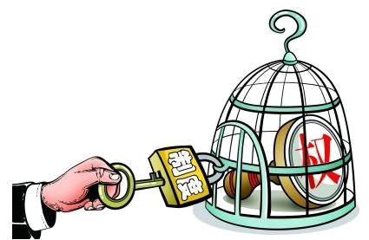
3.对下图漫画寓意的理解，正确的是（ ）
A．制度是权力正确行使的根本保证
B．国家权力的行使不能受到任何限制
C．国家权力要严格按照法定途径和方式行使
D．国家权力关进制度笼子就无法为人民谋利益
C

Slide 29
4.2023年12月4日是第八个国家宪法日，河池市各地各部门开展宪法诵读、讲座培训、法律咨询等形式多样的宪法宣传活动。开展这些活动，是为了让人们认识到宪法是（ ）
A．治国安邦的总章程
B．保障公民权利的唯一法律
C．我国所有法律的总和
D．党和公民意志的集中体现
A

Slide 30
5.下列对国家权力机关与行政机关、审判机关、检察机关之间关系说法不正确的是( )
A．国家行政机关、审判机关、检察机关对人大负责
B．人民代表大会产生国家行政机关、审判机关、检察机关
C．国家行政机关、审判机关、检察机关受人大监督
D．国家行政机关选举产生审判机关、检察机关
D

